Slide 1
Проект по теме: ”Упрощенный поиск одежды” Переодёжка
Выполнили:
Зиновьев, Данилов, Филиппов, Шутов
МАОУ СОШ 74
Руководитель:
Матвеева Светлана Николаевна

Slide 2
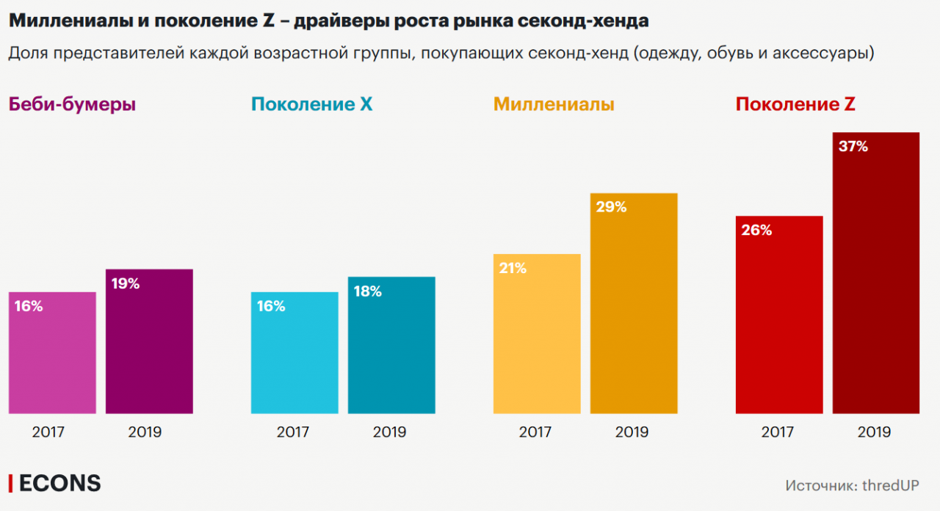
Проблема
Уход магазинов иностранной брендовой одежды из России ознаменовал кризис в соответствующей нише российского рынка.
Мы ориентируемся на многочисленную аудиторию.
Наше уникальность – оптимизация серфинга вторичного рынка.
В нашем регионе нет бесплатных аналогов, находящихся в открытом доступе и пользующихся популярностью у покупателей

Slide 3

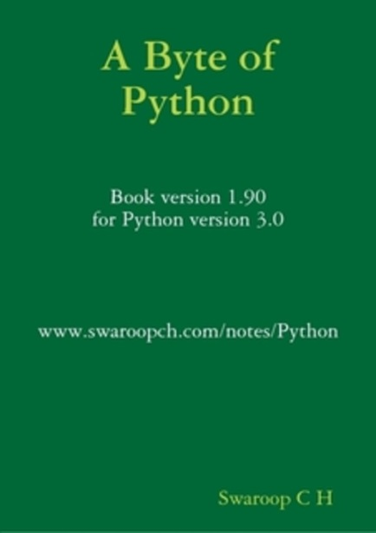
Реализация проекта
Для поиска информации мы использовали форум stackoverflow, книги «Python learning» и «A byte of Python», документацию к библиотекам и фреймворкам.
Для разработки продукта использовали язык Python, библиотеки BeautifulSoup и Flask.
Возможные источник доходов: реклама, процент с продаж, freemium.

Slide 4
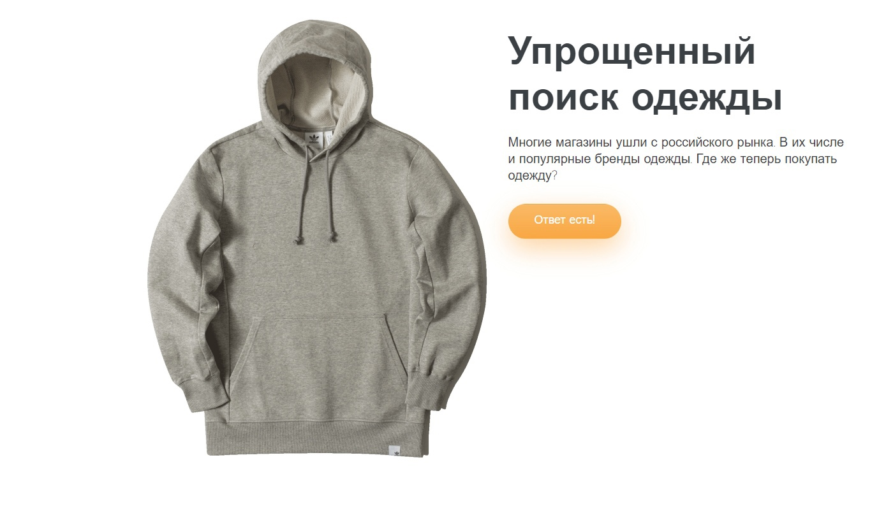

Наше предложение

Slide 5
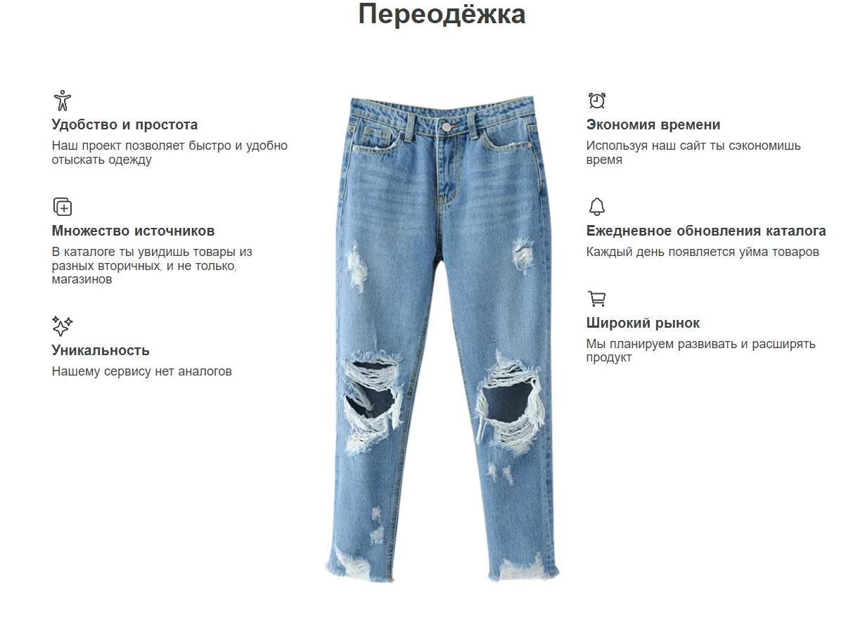
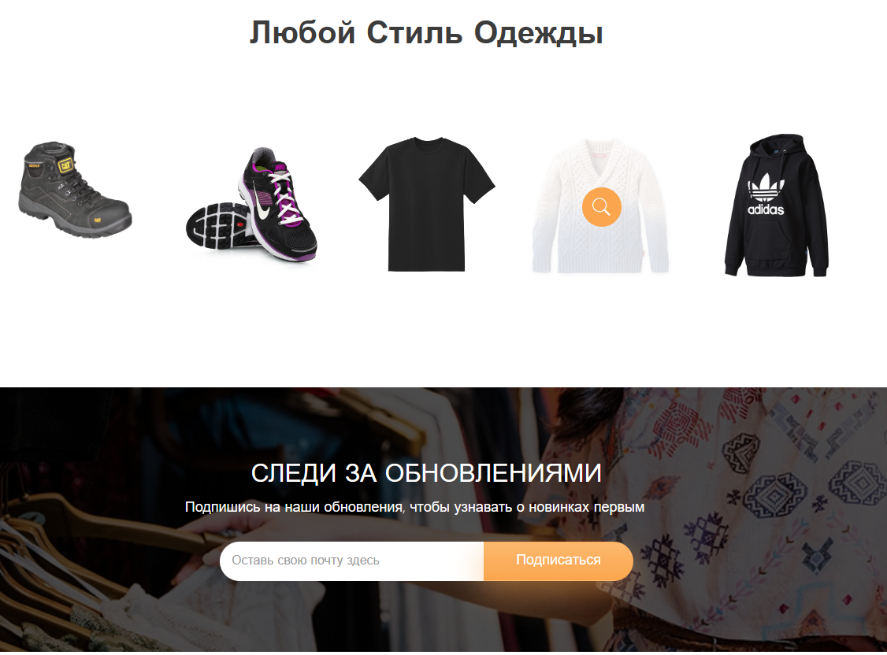

Slide 6
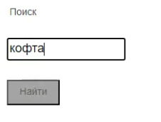
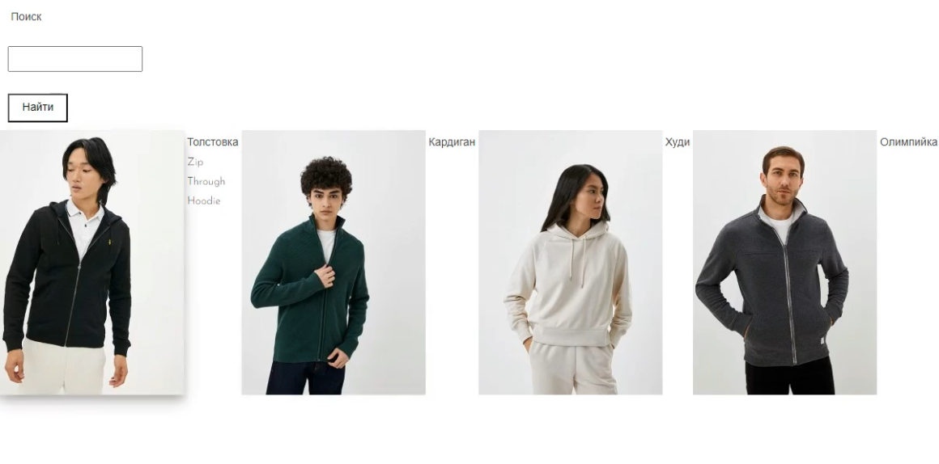
Пример

Slide 7
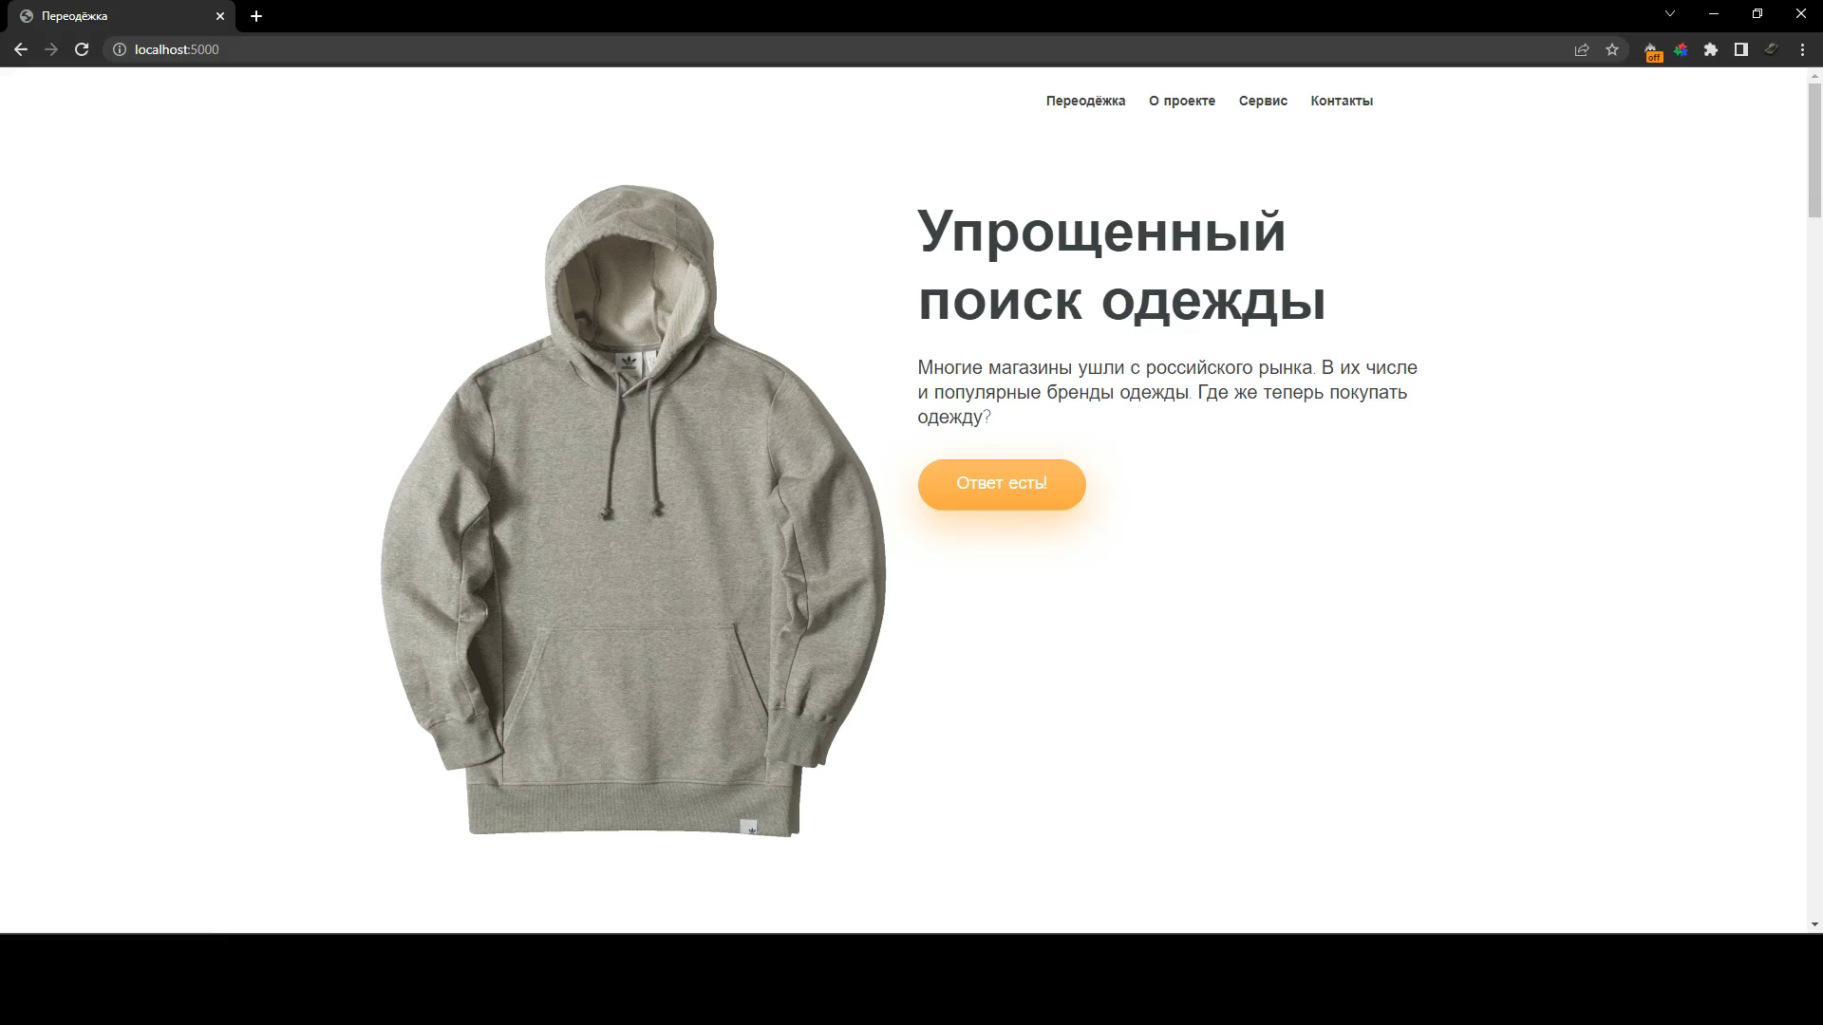

Slide 8

План разработки
Изучение технологии и средств создания парсера
Создание макета сайта и парсера на языке Python
Дизайн получивщегося продукта
Запуск продукта в рынок
Реклама и продвижение продукта

Slide 9
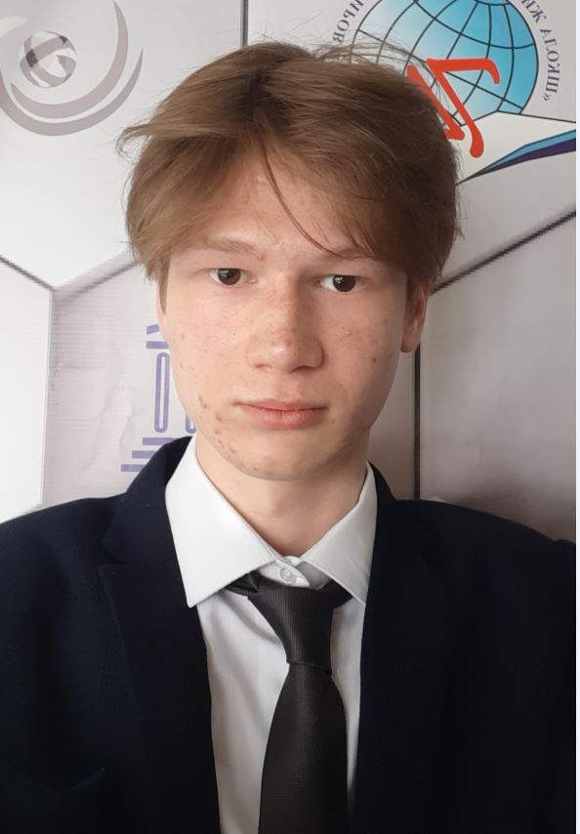
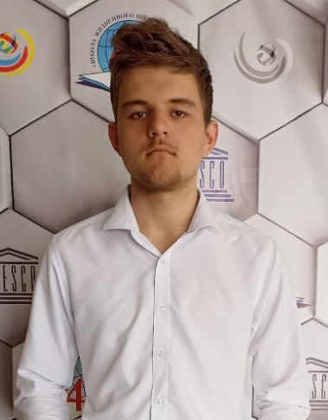
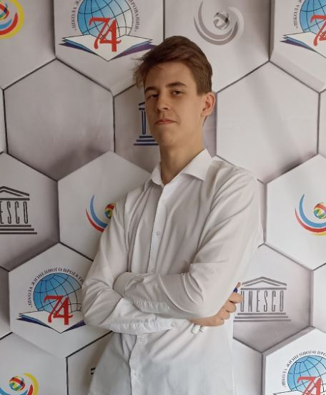
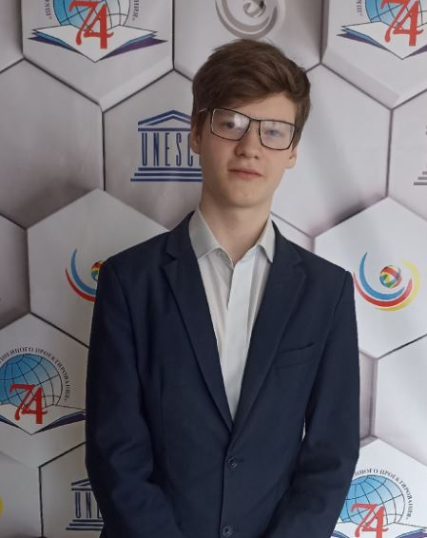
Команда
Руководитель проекта:
Зиновьев Владимир
Задачи:
помощь разработке,
контроль выполнения проекта, сайт, презентация
Программный инженер:
Александр Данилов
Задачи:
техническая часть проекта, реализация продукта, парсер
Главный разработчик:
Владимир Шутов
Задачи:
техническая часть проекта, реализация продукта, парсер
Креатор:
Иван Филиппов
Задачи:
генерирование идей, поддержка в разработке проекта, визуал, презентация

